Slide 1


Radiologická fyzika a radiobiologie
2. cvičení

Slide 2
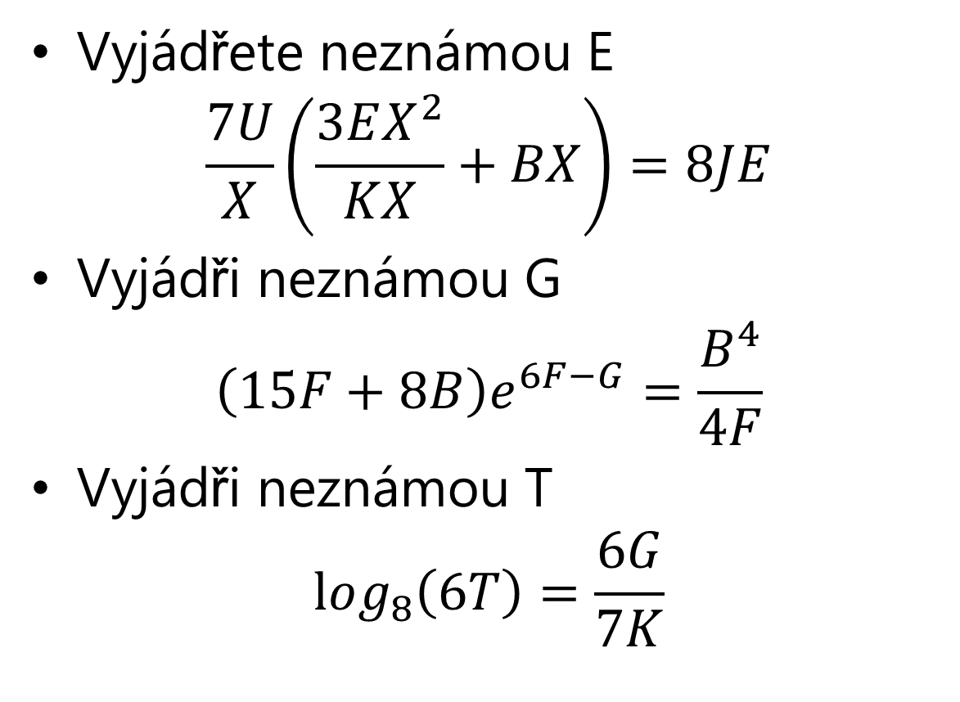
Opakování Ma
Vyjádřete neznámou E
$$\frac{7U}{X}\left(\frac{3EX^{2}}{KX}+BX\right)=8JE$$
Vyjádři neznámou G
$$\left(15F+8B\right)e^{6F−G}=\frac{B^{4}}{4F}$$
Vyjádři neznámou T
$$log_{8}\left(6T\right)=\frac{6G}{7K}$$
Podrobněji

Slide 3
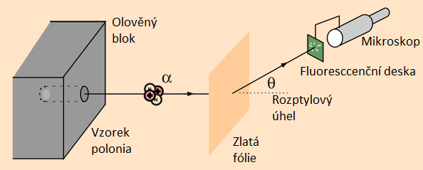
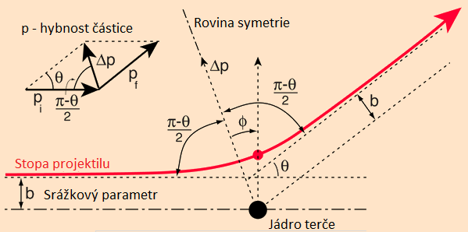
Rutherfordův pokus
http://hyperphysics.phy-astr.gsu.edu/hbase/rutsca.html

Slide 4
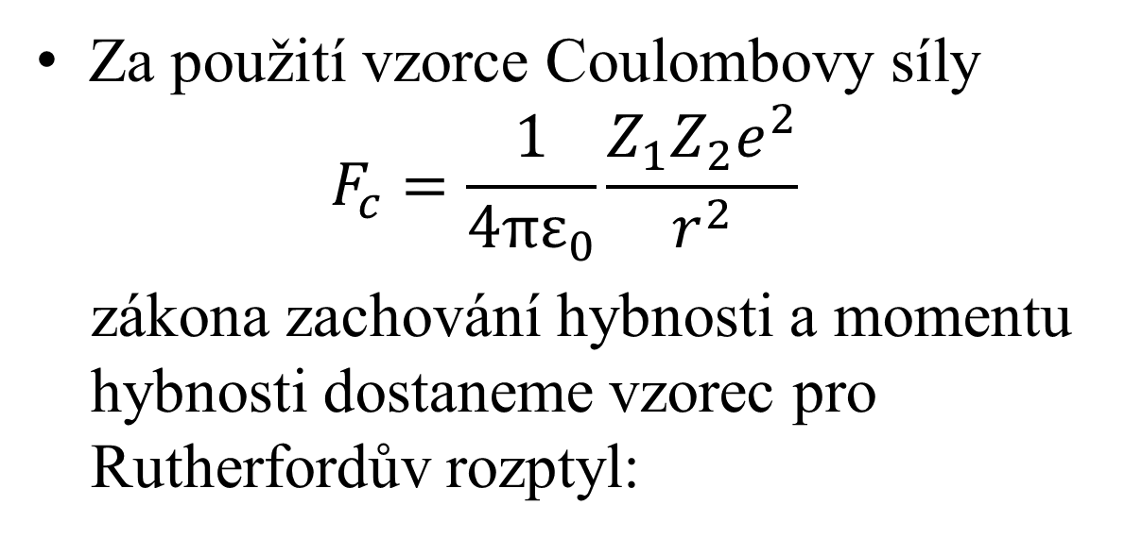
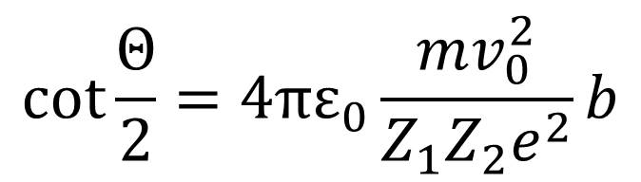
Rutherfordův pokus
Za použití vzorce Coulombovy síly
$$F_{c}=\frac{1}{4πε_{0}}\frac{Z_{1}Z_{2}e^{2}}{r^{2}}$$
zákona zachování hybnosti a momentu hybnosti dostaneme vzorec pro Rutherfordův rozptyl:
$$\cot{\frac{Θ}{2}=4πε_{0}\frac{mv_{0}^{2}}{Z_{1}Z_{2}e^{2}}b}$$
Podrobněji

Slide 5
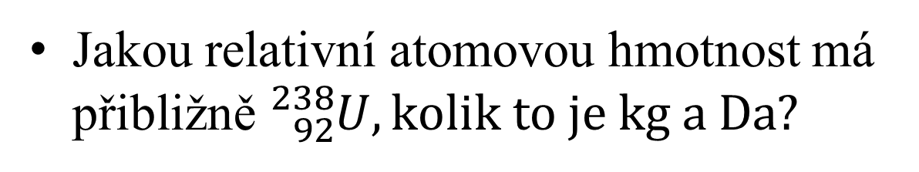
Atomové počty
Jakou relativní atomovou hmotnost má přibližně ${}_{92}^{238}U,kolik to je kg a Da?$
Má 238 nukleonů → Odhad A_{r} = 238
Přesná A_{r} = 238,050788
$m=A_{r}u=3,95402 {. 10}^{−25}kg$
$m=A_{r}=238,050788 Da$
Doporučuji: http://www.periodictable.com/Isotopes/092.238/index.html

Slide 6
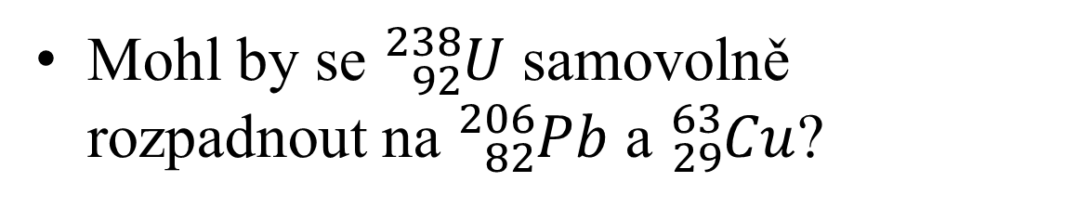
Atomové počty
Mohl by se ${}_{92}^{238}U$ samovolně rozpadnout na ${}_{82}^{206}{Pb}$ a ${}_{29}^{63}{Cu}$?
Může z 238 nukleonů vzniknout 269?
Nemůže, někdy stačí zapojit logiku nejen vzorce…

Slide 7
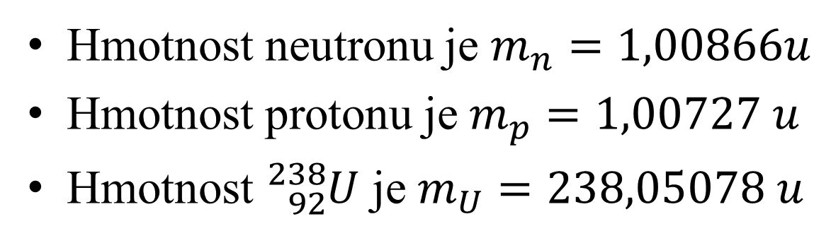
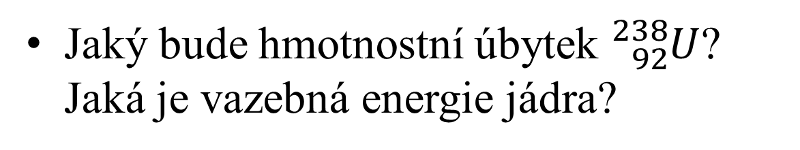
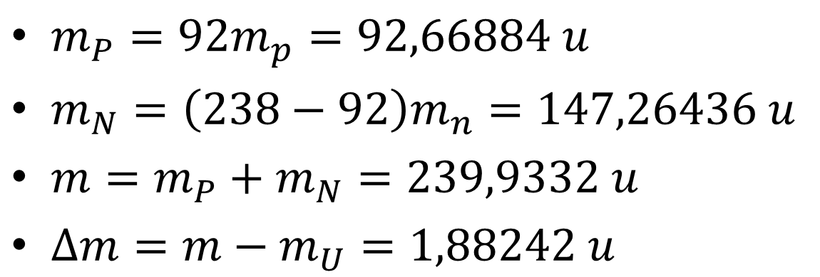
Atomové počty
Jaký bude hmotnostní úbytek ${}_{92}^{238}U$? Jaká je vazebná energie jádra?
Hmotnost neutronu je $m_{n}=1,00866u$
Hmotnost protonu je $m_{p}=1,00727 u$
Hmotnost ${}_{92}^{238}U$ je $m_{U}=238,05078 u$
$m_{P}=92m_{p}=92,66884 u$
$m_{N}=\left(238−92\right)m_{n}=147,26436 u$
$m=m_{P}+m_{N}=239,9332 u$
$∆m=m−m_{U}=1,88242 u$

Slide 8
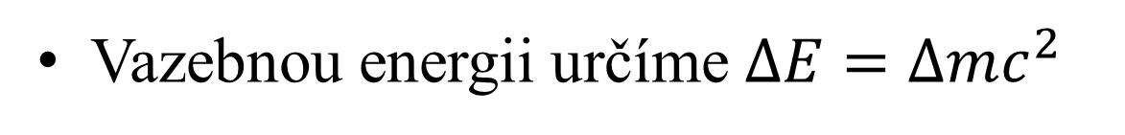
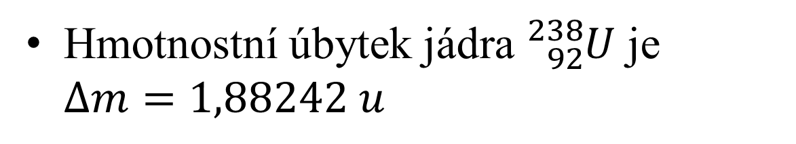
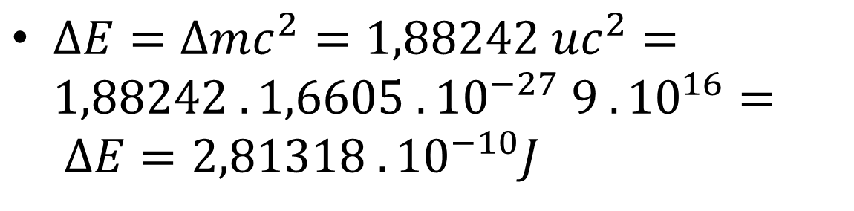
Atomové počty
Hmotnostní úbytek jádra ${}_{92}^{238}U$ je $∆m=1,88242 u$
Vazebnou energii určíme $∆E=∆mc^{2}$
$∆E=∆mc^{2}=1,88242 uc^{2}=1,88242 . 1,6605 . {10}^{−27} 9 . {10}^{16}= ∆E={2,81318 . 10}^{−10}J$

Slide 9
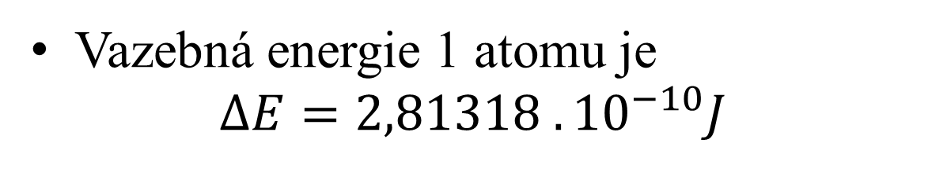
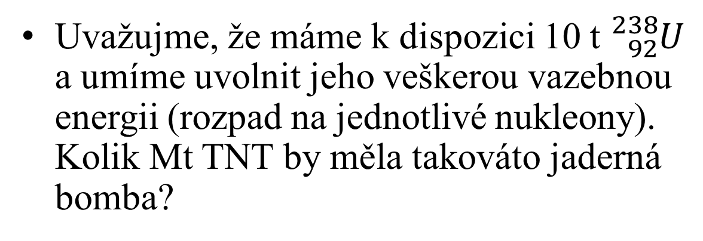
Atomové počty
Uvažujme, že máme k dispozici 10 t ${}_{92}^{238}U$ a umíme uvolnit jeho veškerou vazebnou energii (rozpad na jednotlivé nukleony). Kolik Mt TNT by měla takováto jaderná bomba?
Vazebná energie 1 atomu je
$$∆E={2,81318 . 10}^{−10}J$$

Slide 10
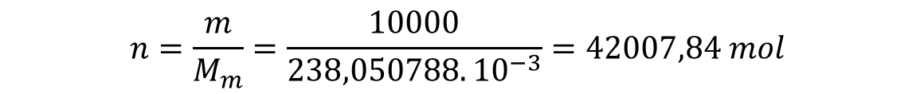
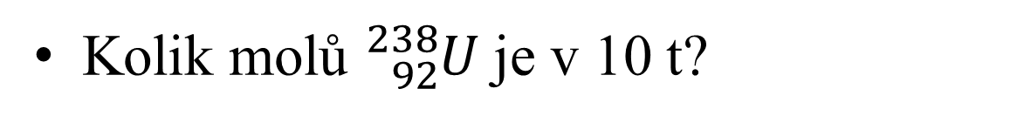
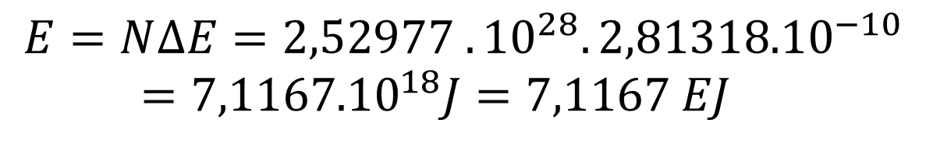
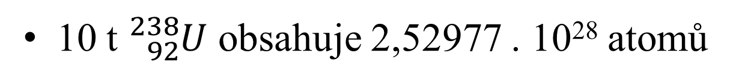
Atomové počty
Kolik energie se uvolní z celých 10 t?
Kolik molů ${}_{92}^{238}U$je v 10 t?
$$n=\frac{m}{M_{m}}=\frac{10000}{238,050788. {10}^{−3}}=42007,84 mol$$
$$N=nN_{A}=42007,84 . 6,022141 . {10}^{23}=2,52977 . {10}^{28}$$
10 t ${}_{92}^{238}U$ obsahuje 2,52977 . 10²⁸ atomů
Energie uvolněná ze všech atomů
$$E=N∆E=2,52977 . {10}^{28}.{2,81318.10}^{−10}={7,1167.10}^{18}J=7,1167 EJ$$

Slide 11
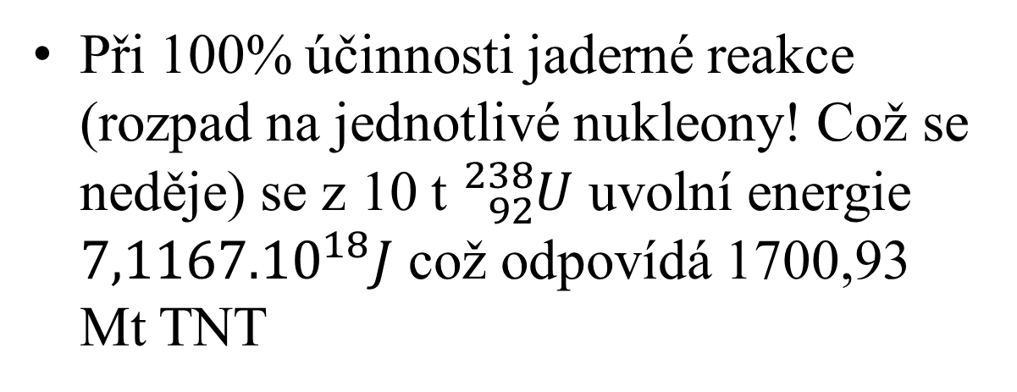
Atomové počty
1 Mt TNT je přibližně 4,184 . 10¹⁵ J
Při 100% účinnosti jaderné reakce (rozpad na jednotlivé nukleony! Což se neděje) se z 10 t ${}_{92}^{238}U$ uvolní energie ${7,1167.10}^{18}J$ což odpovídá 1700,93 Mt TNT
Největší jaderná bomba (sovětská Car-bomba) vážila 27t a její výbuch měl sílu přibližně 50 Mt TNT
Podrobněji

Slide 12
Atomové počty
Při zobrazování pacienta metodou SPECT se využívá ^{99m}Tc, které při rozpadu vyzáří γ-záření. Předpokládejme, že pro kvalitní snímek potřebujeme detekovat 3.10¹² γ-záblesků. Kolik g ^{99m}Tc je potřeba do pacienta vpravit? (Hodnoty jsou odhadnuty, nevycházejí z reálných pokusů)

Slide 13
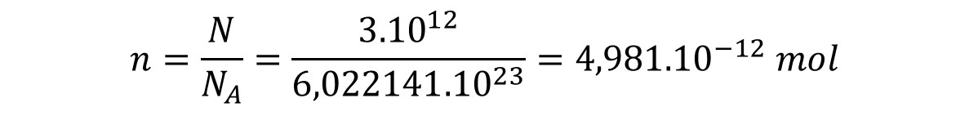
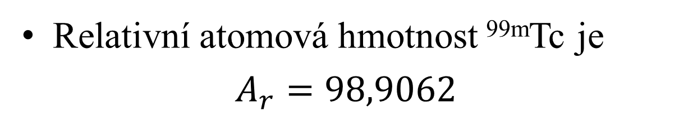
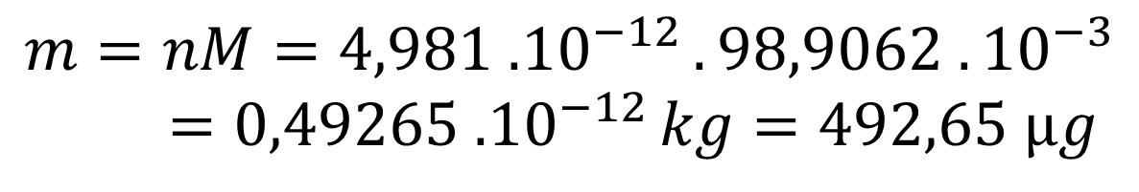
Atomové počty
Relativní atomová hmotnost ^{99m}Tc je
$A_{r}=98,9062$
Kolik molů ^{99m}Tc potřebujeme?
$$n=\frac{N}{N_{A}}=\frac{{3.10}^{12}}{{6,022141.10}^{23}}={4,981.10}^{−12} mol$$
Kolik je to g?
$$m=nM={4,981 {.10}^{−12}. 98,9062 . 10}^{−3}=0,49265 {.10}^{−12}kg=492,65 μg$$

Slide 14
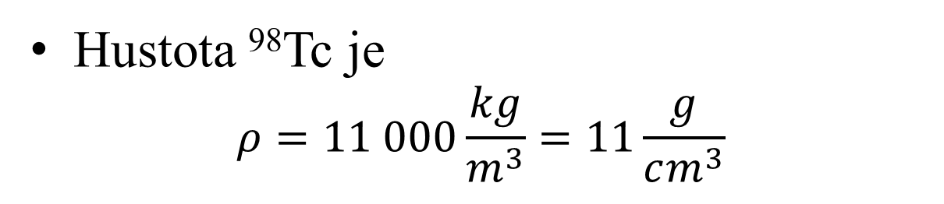
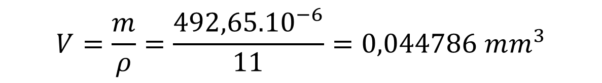
Atomové počty
Hustota ⁹⁸Tc je
$$ρ=11 000\frac{kg}{m^{3}}=11\frac{g}{cm^{3}}$$
Jaký je to přibližně objem?
$$V=\frac{m}{ρ}=\frac{{492,65.10}^{−6}}{11}=0,044786 mm^{3}$$
V našem vymyšleném příkladu by bylo potřeba do pacienta vpravit alespoň 492,65 μg ^{99m}Tc, což přibližně odpovídá objemu 0,0448 mm³
Notes:
Ještě neznají zákon radioakt. rozpadu, takže nemohu pracovat s poločasem atp. Proto takovéto zjednodušení.

Slide 15
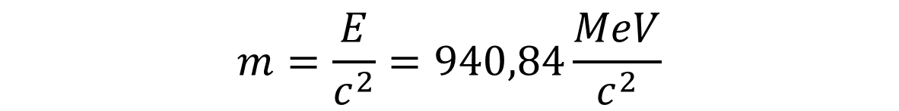
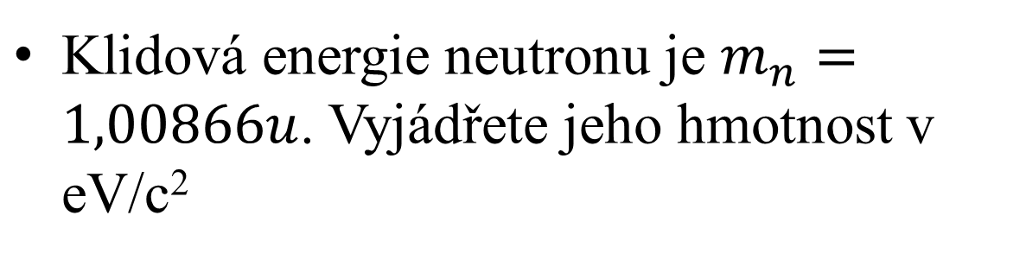
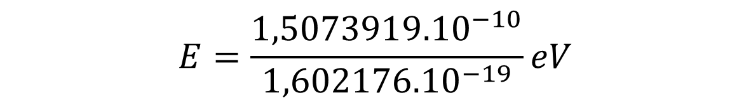
Atomové počty
Klidová energie neutronu je $m_{n}=1,00866u$. Vyjádřete jeho hmotnost v eV/c²
$$E=mc^{2}=1,00866×{1,6605.10}^{−27}×{9.10}^{16}$$
$$E={1,5073919.10}^{−10}J$$
$$E=\frac{{1,5073919.10}^{−10}}{{1,602176.10}^{−19}}eV$$
$$E={0,94084.10}^{9}eV=940,84 MeV$$
$$m=\frac{E}{c^{2}}=940,84\frac{MeV}{c^{2}}$$

Slide 16

Zasloužená pauza

Slide 17
Stavová rovnice
$$pV=nRT$$
Popisuje vzájemný vztah tlaku, objemu a termodynamické teploty ideálního plynu.
Stavové veličiny
  Popisují stav systému
  Např: Objem (V), hmotnost (m), tlak (p), teplota (T), hustota (ρ), látkové množství (n), počet částic (N)…
Podrobněji

Slide 18
Termodynamické děje
Na plynovou bombu o objemu 50l obsahující vodík při tlaku 10 atmosfér začne svítit slunce. Bomba se zahřeje z 20°C na 55°C. Co se stane s objemem a tlakem vodíku?

Slide 19
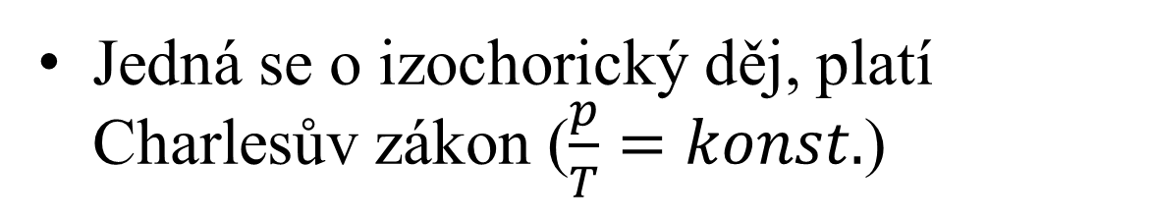
Termodynamické děje
Objem vodíku je dán rozměry bomby → objem je konstantní
Teplota se zvyšuje, objem zůstává stejný → tlak se musí měnit.
Jedná se o izochorický děj, platí Charlesův zákon ($\frac{p}{T}=konst.$)

Slide 20
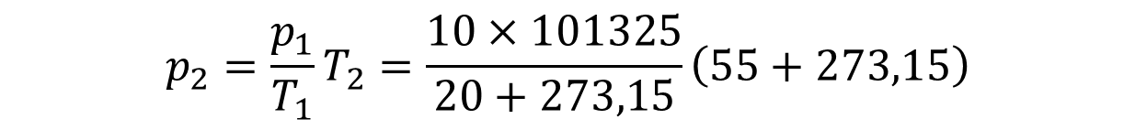
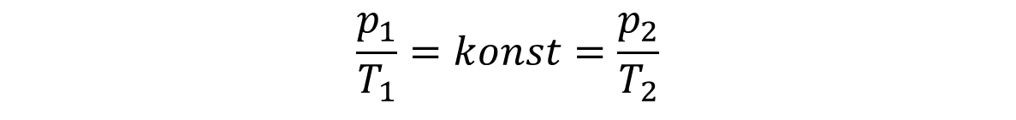
Termodynamické děje
1 atmosféra (1 atm) je hydrostatický tlak u hladiny moře (dnes se moc nepoužívá)
1 atm = 101,325 kPa
$$\frac{p_{1}}{T_{1}}=konst=\frac{p_{2}}{T_{2}}$$
$$p_{2}=\frac{p_{1}}{T_{1}}T_{2}=\frac{10×101325}{20+273,15}\left(55+273,15\right)$$
$$p_{2}=1,1342MPa=11,193 atm$$

Slide 21
Termodynamické děje
V uzavřené válcové nádobě s lehkým pohyblivým pístem o průměru 8 cm máme dusík. Při tlaku 100 kPa a teplotě -20°C bylo víčko ve výšce 5 cm. Pokud se teplota zvýší na 80°C do jaké výšky víčko vystoupá?

Slide 22
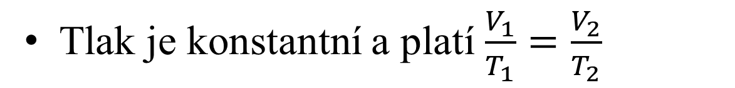
Termodynamické děje
O jaký děj se jedná?
Při zahřívání se má plyn tendenci rozpínat, tudíž zvětšuje svůj objem. Tlak okolí na píst nádoby je stejný, tudíž i tlak v nádobě zůstává stejný. Jedná se o izobarický děj.
Co víme o izobarickém ději?
Tlak je konstantní a platí $\frac{V_{1}}{T_{1}}=\frac{V_{2}}{T_{2}}$

Slide 23
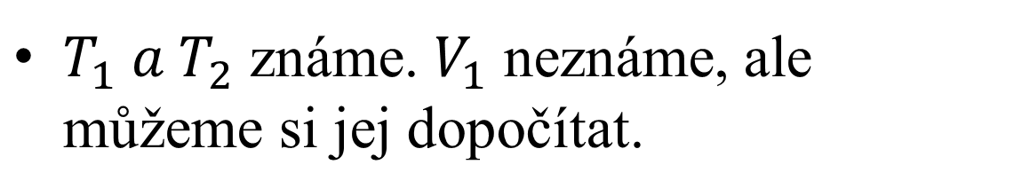
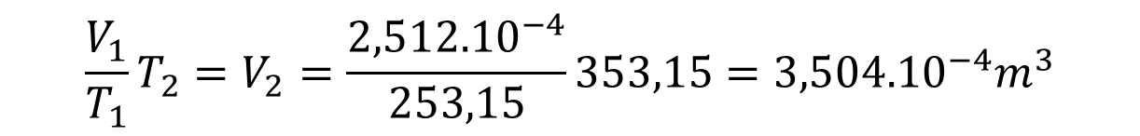
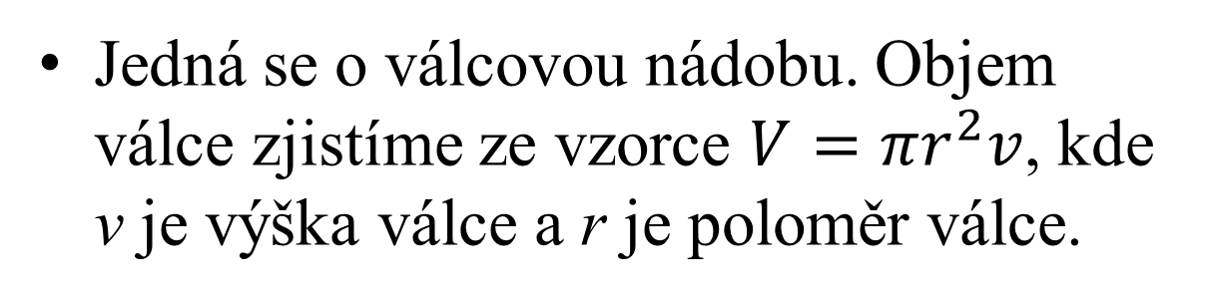
Termodynamické děje
$T_{1} a T_{2}$ známe. $V_{1}$ neznáme, ale můžeme si jej dopočítat.
Jedná se o válcovou nádobu. Objem válce zjistíme ze vzorce $V=πr^{2}v$, kde v je výška válce a r je poloměr válce.
$$V_{1}=πr^{2}v=π{0,04}^{2}0,05={2,512.10}^{−4}m^{3}=251,2 cm^{3}$$
Známe vše pro výpočet V₂?
$$\frac{V_{1}}{T_{1}}T_{2}=V_{2}=\frac{{2,512.10}^{−4}}{253,15}353,15={3,504.10}^{−4}m^{3}$$

Slide 24
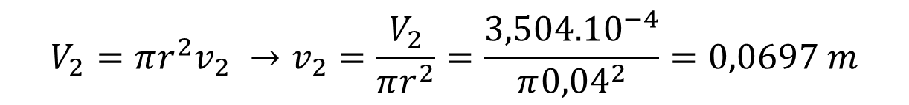
Termodynamické děje
Známe konečný objem, ale do jaké výšky vystoupal píst nádoby?
$$V_{2}=πr^{2}v_{2} →v_{2}=\frac{V_{2}}{πr^{2}}=\frac{{3,504.10}^{−4}}{π{0,04}^{2}}=0,0697 m$$
Píst vystoupal do výšky téměř 7 cm

Slide 25
Termodynamické děje
První koule má poloměr 10 cm je naplněna heliem o teplotě 30°C a při tlaku 250 kPa.
Druhá koule má průměr 40 cm a je vzduchoprázdná.
Určete p, V a T po spojení těchto nádob

Slide 26
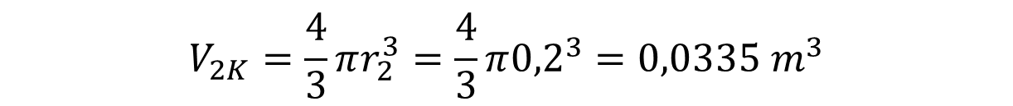
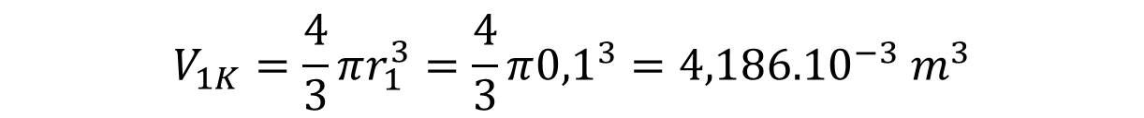
Termodynamické děje
Nejprve si musíme určit jednotlivé objemy
$$V_{1K}=\frac{4}{3}πr_{1}^{3}=\frac{4}{3}π{0,1}^{3}={4,186.10}^{−3} m^{3}$$
$$V_{2K}=\frac{4}{3}πr_{2}^{3}=\frac{4}{3}π{0,2}^{3}=0,0335 m^{3}$$
O jaký děj se jedná?
Objem helia vzroste z V_{1K} na V=V_{1K}+V_{2K} →nejedná se o izochorický
Tlak helia se změní → nejedná se o izobarický

Slide 27
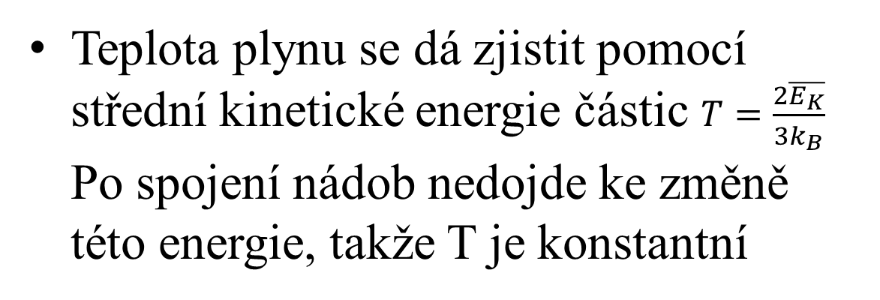
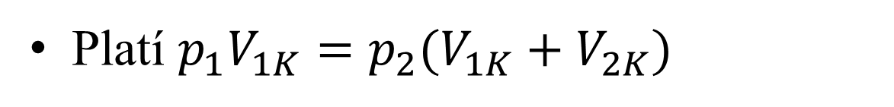
Termodynamické děje
Jak to bude s teplotou?
Teplota plynu se dá zjistit pomocí střední kinetické energie částic $T=\frac{2\overline{E_{K}}}{3k_{B}}$ Po spojení nádob nedojde ke změně této energie, takže T je konstantní
Platí $p_{1}V_{1K}=p_{2}{(V_{1K}+V}_{2K})$
$$p_{2}=\frac{p_{1}V_{1K}}{V_{1K}+V_{2K}}={2,5.10}^{5}\frac{{4,186.10}^{−3}}{0,037686}=27,768 kPa$$
Notes:
!!! Nezapomenout zdůraznit, že se jedná i o adiabatický děj (delta Q=0). Protože je také izotermícký (u ideálního plynu se nemění vnitřní energie delta U=0), tak se nemůže konat ani práce (plyne z 1. termodyn věty)!!!

Slide 28
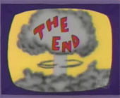
Konec 2. cvičení
Cvičení na e-learningu

Slide 29

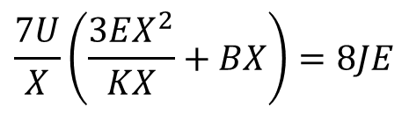
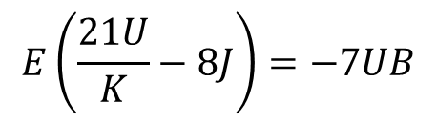
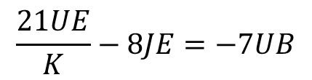
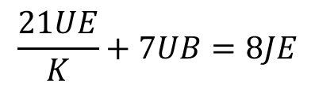
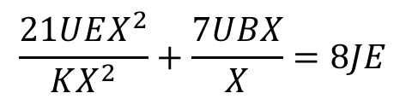

Dodatky 1
Příklad 1. Vyjádři E
$$\frac{7U}{X}\left(\frac{3EX^{2}}{KX}+BX\right)=8JE$$
/ roznásobíme závorku
$$\frac{21UEX^{2}}{KX^{2}}+\frac{7UBX}{X}=8JE$$
/ pokrátíme co jde
$$\frac{21UE}{K}+7UB=8JE$$
/ -8JE -7UB
$$\frac{21UE}{K}−8JE=−7UB$$
/ vytkneme E
$$E\left(\frac{21U}{K}−8J\right)=−7UB$$
/ vydělíme závorkou
$$E=−\frac{7UB}{\frac{21U}{K}−8J}$$
$$E=−\frac{7UBK}{21U−8JK}$$
/ upravíme
zpět

Slide 30
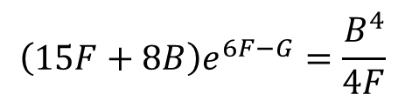

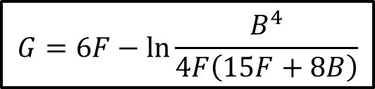


Dodatky 1
Příklad 1. Vyjádři G
$$\left(15F+8B\right)e^{6F−G}=\frac{B^{4}}{4F}$$
/ vydělíme závorkou
$$e^{6F−G}=\frac{B^{4}}{4F\left(15F+8B\right)}$$
/ přirozený logaritmus (o základu e)
$$6F−G=\ln{\frac{B^{4}}{4F\left(15F+8B\right)}}$$
/ -6F ×(-1)
/ můžeme dále upravovat (procvičení log) podíl argumentu je rozdíl logaritmů
$$G=6F−ln{\frac{B^{4}}{4F\left(15F+8B\right)}}$$
$$G=6F−\{ln{B^{4}}−\ln\left[4F\left(15F+8B\right)\right]\}$$
/ roznásobení, zbavení se {}
$$G=6F−\ln{B^{4}}+\ln\left(60F^{2}+32FB\right)$$
/ mocnění v ln je násobení ln
$$G=6F−4ln{B}+\ln\left(60F^{2}+32FB\right)$$
/ nic víc už nejde
zpět

Slide 31







Dodatky 1
Příklad 1. Vyjádři T
$$\log_{8}{(6T)}=\frac{6G}{7K}$$
/ exponenciální a log funkce jsou inverzní
$$\log_{8}{(6T)}=\log_{8}{8^{\frac{6G}{7K}}}$$
/ rovnost argumentů
$$6T=8^{\frac{6G}{7K}}$$
/ ÷6
$$T=\frac{8^{\frac{6G}{7K}}}{6}$$
/ finální úprava exponenciální funkce
$$T=\frac{8^{6G}8^{\frac{1}{7K}}}{6}$$
/ finální úprava exponenciální funkce
$$T=\frac{8^{6G}8^{(7{K)}^{−1}}}{6}$$
/ finální úprava exponenciální funkce
Některé kroky se dají udělat v 1 kroku, ale pro názornost podrobně rozepsáno.
$$T=\frac{1}{6}\frac{8^{6G}}{8^{7K}}$$
Konec 1. dodatku.
zpět
Notes:
Původní postup je také možný, ale tento je názornější a jednodušší, máte pravdu.

Slide 32


Dodatky 2
Rutherfordův experiment trochu podrobněji
Nejprve geometrie pokusu:
Změna vektoru hybnosti je díky pravoúhlosti:
$$Δp=2mv_{0}\sin{\frac{Θ}{2}}$$
Impuls síly je roven změně hybnosti
$$I=∆p=\int{F_{∆p}dt}$$
zpět

Slide 33

Dodatky 2
Síla měnící dráhu letu je Coulombova síla
Vektor síly se mění v čase (vzdálenost r i směr působení)
$$F_{∆p}=F_{C}\cos{Φ=\frac{1}{4πε_{0}}\frac{{ Z}_{1}Z_{2}e^{2}}{r^{2}}\cos{Φ}}$$
zpět

Slide 34

Dodatky 2
Změna hybnosti je tedy rovna
$$∆p{=\frac{Z_{1}Z_{2}e^{2}}{4πε_{0}} \int{\frac{\cos{Φ}}{r^{2}}}}dt=2mv_{0}\sin{\frac{Θ}{2}}$$
Ze zákona zachování momentu hybnosti plyne
$$mv_{0}b=\frac{mr^{2}dΦ}{dt} →r^{2}=\frac{v_{0}b dt}{dΦ}$$
Dosazením do předchozího vzorce za r²
$$2mv_{0}\sin{\frac{Θ}{2}}=\frac{Z_{1}Z_{2}e^{2}}{4πε_{0}}\int{\frac{\cos{Φ}}{v_{0}b}}\frac{dΦ}{dt}dt=\frac{Z_{1}Z_{2}e^{2}}{4πε_{0}v_{0}b}\int{\cos{Φ}dΦ}$$
zpět
Notes:
!!!Nezapomenout okomentovat ZZH. Podrobnější aplikace i s výpočtem příští cvičení na Comptonově rozptylu, ale i tak to slovně popsat!!!

Slide 35

Dodatky 2
Interval hodnot, kterých může úhel Φ nabývat:
$$Φ∈\left\langle −\frac{1}{2}\left(π−θ\right);\frac{1}{2}(π−θ)\right\rangle$$
Nyní z integrujeme předchozí výraz
$$\int_{Φ}{\cos{Φ dΦ={\left[\sin{Φ}\right]}_{−\frac{1}{2}\left(π−θ\right)}^{\frac{1}{2}(π−θ)}=\sin{\frac{1}{2}\left(π−θ\right)−\sin{\frac{−1}{2}(π−θ)}}}}$$
Za využití goniometrických vzorců
$$\int_{Φ}{\cos{Φ dΦ=}2\cos{\frac{θ}{2}}}$$
zpět

Slide 36

Dodatky 2
Celkově dostáváme vztah
$$2mv_{0}\sin{\frac{θ}{2}=\frac{Z_{1}Z_{2}e^{2}}{4πε_{0}v_{0}b}2\cos{\frac{θ}{2}}}$$
Vyjádříme si srážkový faktor b
$$b=\frac{Z_{1}Z_{2}e^{2}}{4πε_{0}mv_{0}^{2}}\cot{\frac{θ}{2}}$$
Tento vzorec nám vyjadřuje závislost srážkového faktoru („vzdálenost od roviny jádra“) a rozptylového úhlu
Konec 2. dodatku
zpět

Slide 37
Dodatky 3
Odpálení Car-bomby proběhlo 30. října 1961 v 11:32 moskevského času nad sovětskou jadernou střelnicí Nová země. Bomba byla shozena z letounu Tupolev Tu-95V z výšky 10,5 km. Její padákový systém zbrzdil pád a tím umožnil posádce letadla dostat se do bezpečné vzdálenosti v okamžiku výbuchu. Ten nastal ve výšce 4 km nad povrchem (roznět byl sepnut vestavěným senzorem tlaku vzduchu). Proces štěpení proběhl během 39 ns, jeho výkon byl odhadnut na 5,4×10²⁴ W, což by odpovídalo výbuchu 50 megatun TNT. Okamžitě poté vznikla ohnivá koule o teplotě řádově milionů °C a průměru 9,2 km, jejíž spodní část zasáhla zem, kde způsobila kráter a zemětřesení o síle 5 - 5,25 stupňů Richterovy stupnice, a vrchní část téměř dosáhla výšky, ze které byla bomba shozena. Během následujících několika sekund ohnivá koule ztratila asi 2 km v průměru, a způsobila tak nasání zasaženého povrchu s větším uvolněním následného radioaktivního spadu a tlakovou vlnu, vyvolanou vyrovnáním tlaku po vypaření veškeré primárně zasažené hmoty, která do 40 km srovnala vše se zemí a měla potenciál působit škodu až do 100 km od epicentra; měřitelná však byla i po svém třetím oběhu kolem Země. Určitá část energie se přeměnila ve světlo, teplo či jiné elektromagnetické záření, které bylo schopné způsobit popáleniny 3. stupně do vzdálenosti 100 km, a bylo pozorovatelné na většině severní polokoule. Atomový hřib s průměrem 40 a výškou 60 km pronikl až do spodní části termosféry Země.
Car-bomba byla schopna naprosto zničit jakékoli město nebo obydlenou oblast o průměru 280 km.
http://cs.wikipedia.org/wiki/Car-bomba
zpět

Slide 38


Dodatky 3
Srovnání poloměrů ohnivé koule různých bomb
Konec 3. dodatku
zpět

Slide 39

Dodatky 4
Odvození stavové rovnice ideálního plynu
Ideální plyn máme v krychli o objemu $V=a^{3}$
V tomto objemu je N molekul, které se chaoticky pochybují a narážejí přitom do stěn nádoby. Při každém nárazu dojde ke změně hybnosti molekuly. Protože je hmotnost molekuly zanedbatelná proti stěně nádoby, můžeme předpokládat, že se změní pouze hybnost molekuly. (pink-ponkový míček a betonová zeď)
zpět

Slide 40

Dodatky 4
Změna hybnosti při dopadu:
$$∆\vec{p}=\vec{p}−\vec{p^{´}}$$
Velikost změny složky kolmé na stěnu:
$$\left|{\vec{p}}_{z}\right|=mv_{z}−\left(−mv_{z}\right)=2mv_{z}$$
zpět

Slide 41



Dodatky 4
Molekula dopadne na stěnu za 1 s k-krát
$$k=\frac{v_{z}}{2a}$$
Z Newtonova 2. zákona pro sílu, kterou působí 1 molekula na stěnu nádoby plyne
$$f_{z}=∆p∆t=2mv_{z}\frac{v_{z}}{2a}=\frac{mv_{z}^{2}}{a}$$
Pro všech N molekul platí
$$F_{z}=\frac{1}{a}\sum_{i=1}^{N}{mv_{\left(i\right)z}^{2}}=\frac{N}{a}\overline{mv_{z}^{2}}$$
kde $\overline{mv_{z}^{2}}$ vyjadřuje střední hodnotu kvadrátu rychlostí v ose z.
zpět

Slide 42


Dodatky 4
Protože je pohyb molekul chaotický, tak je jejich střední kvadratická rychlost stejná ve všech směrech.
$$\overline{mv_{x}^{2}}=\overline{mv_{y}^{2}}=\overline{mv_{z}^{2}}=\frac{1}{3}\overline{mv^{2}}$$
Takže celkovou sílu můžeme za pomoci vzorce pro kinetickou energii přepsat
$$F_{z}=\frac{N}{3a}\overline{mv^{2}}=\frac{2N}{3a}\overline{E_{K}}$$
zpět

Slide 43



Dodatky 4
Z Pascalova zákona víme, že tlak je roven síle působící na plochu
$$F_{z}=pS=\frac{pV}{a} ,S=\frac{V}{a}$$
Tepelný pohyb částic má střední kinetickou energii rovnu
$$\overline{E_{K}}=\frac{3}{2}k_{B}T$$
Kde k_{B} je Boltzmannova konstanta
$k_{B}=1,3806 . {10}^{−23}J.K^{−1}$
zpět

Slide 44

Dodatky 4
Nyní dosadíme do rovnice pro sílu působící na stěny nádoby
$$F_{z}=\frac{pV}{a} =\frac{2N}{3a}\overline{E_{K}}=\frac{2N}{3a}\frac{3}{2}k_{B}T$$
$$pV=Nk_{B}T$$
Počet částic vyjádříme pomocí Avogadrova zákona
$$pV=nN_{A}k_{B}T$$
Součin N_{A} a k_{B} označíme R – molární plynovou konstantou R = 8,314 J.K⁻¹.mol⁻¹
$$pV=nRT$$
Konec 4. dodatku
zpět

Slide 45
Prezentace vznikla v rámci fondu rozvoje MU
1515/2014

